Slide 1
Evaluación de Impacto en la Privacidad
Jesús Rubí Navarrete
Adjunto a la Dirección

Slide 2
Guía para una Evaluación del Impacto en la Protección de Datos Personales (EIPD)

Slide 3
Conceptos
Va más allá del cumplimiento normativo
  Expectativas de privacidad de las personas ante tratamientos de datos personales que las afecten
  Percepciones generales de la sociedad o de los colectivos más afectados por el tratamiento
Análisis e identificación de los riesgos que un determinado sistema de información, producto o servicio puede entrañar para la protección de datos
Gestión de dichos riesgos mediante la adopción de las medidas necesarias para eliminarlos o mitigarlos
Riesgo
  Probabilidad de que suceda un hecho que produzca un daño a la privacidad de las personas cuyos datos se tratan o a la reputación de la organización que realiza esta actividad

Slide 4
Definiciones
Proceso consciente y sistemático para evaluar efectos actuales o potenciales que un determinado proyecto podría tener en la privacidad individual y la forma en que estos efectos adversos se pueden mitigar
Un proceso que ayuda a evaluar los riesgos existentes para la privacidad de las personas en la recogida, uso y comunicación de información, ayudando a identificar riesgos para la privacidad, prever problemas y proponer soluciones

Slide 5
Elementos esenciales
Proceso más amplio que la comprobación del cumplimiento normativo
Debe
  Llevarse a cabo con anterioridad a la implantación de un nuevo producto, servicio o sistema
  Ser sistemático y reproducible y estar orientado a revisar procesos y no a producir un informe final
  Permitir una identificación clara de los responsables de las distintas tareas
  Identificar y clasificar la información para determinar los datos personales que se tratan y sus características
  Identificar quién y cómo tendrá acceso y tratará los datos personales

Slide 6
Elementos esenciales
Participación de todos los afectados por el proyecto (departamentos internos, socios o entidades externas, afectados u otros agentes sociales)
Descripción de los controles que se implantarán para asegurar
  Que solo se tratan los datos personales necesarios
  Para las finalidades legítimas previstas y definidas
El resultado final debe ser un documento con un contenido mínimo y una estructura definidos previamente
  Debe tener un cierto grado de publicidad a cargo de la organización que ha realizado la evaluación
  No contiene información confidencial o sensible

Slide 7
Fases
Análisis necesidad evaluación
  Reflexión previa sobre las situaciones que aconsejarían realizar EIPD
  Pequeños cambios o proyectos pueden no justificarla, por su sencillez y escasos riesgos
  No todas las EIPD tienen la misma intensidad ni el mismo grado de profundidad
  El tipo y tamaño de la organización juegan un papel importante en la decisión
    Pequeñas o medianas organizaciones
    O aquellas cuya actividad principal no sea el tratamiento de datos
  podrían optar por un proceso menos formal

Slide 8
Fases
Equipo trabajo y términos de referencia
  Grupo de trabajo interdisciplinar que se encargue de obtener la información
  Asuma la interlocución con los responsables del proyecto y con la dirección de la organización
  Planifique las tareas, realice las consultas necesarias, evalúe los resultados y elabore el informe final
  Requiere el apoyo y el compromiso de la dirección
  Representantes áreas de negocio afectadas, TIC y Delegado de Protección de Datos

Slide 9
Fases
Descripción proyecto y flujos de información
  Paso crucial para realizar una correcta identificación de los riesgos
  Objetivos
  Actores implicados
  Categorías de datos que se tratarán
  Tecnologías utilizadas
  Flujos internos y comunicaciones a terceros
  Necesidad de utilizar o no todos los datos previstos
  Necesidad de los participantes de acceder y utilizar datos personales o categorías de datos personales específicas

Slide 10
Fases
Identificación y evaluación de riesgos
  Es la parte esencial de la EIPD
  Análisis de toda la documentación generada:
    Ciclo de vida de los datos personales
    Usos previstos
    Finalidades
    Tecnologías utilizadas
    Identificación de los usuarios que accederán a los datos
  para identificar los riesgos, reales y percibidos, existentes para la privacidad
Notes:
Riesgo: probabilidad de que suceda un hecho que produzca un daño a la privacidad de las personas cuyos datos se tratan o a la reputación de la organización que realiza esta actividad

Slide 11
Fases
Consulta con partes afectadas (internas/externas)
  Fundamental para el correcto desarrollo EIPD
  Visión de personas u organizaciones que no están implicadas en el proyecto y que, por ello, lo pueden observar desde una perspectiva más amplia
  Pueden poner de manifiesto riesgos que hayan pasado desapercibidos para el equipo del proyecto
  Incluyen a organizaciones externas con las que se va a compartir datos personales y representantes de los colectivos cuyos datos van a ser tratados
  No es necesario hacer públicos los planes detallados sobre los nuevos productos o servicios o revelar secretos comerciales o tecnológicos

Slide 12
Fases
Gestión de riesgos identificados
  Los riesgos se pueden evitar o eliminar, mitigar, transferir o aceptar
  Los que impliquen incumplimientos normativos deben ser eliminados o evitados
  En la Guía se incluyen algunas medidas que podrían ayudar a esta gestión
  Análisis de cumplimiento normativo
  Se aporta una guía indicativa
  EVALÚA

Slide 13
Fases
  Informe final
  Estructura definida previamente
  Publicado (de forma completa o parcial si existen apartados que no pueden ser divulgados por restricciones legales, comerciales o de seguridad
  Contenido y modelos incluidos en la Guía
Implantación de las recomendaciones
  Decisión de la dirección
  Nombramiento persona o unidad encargada de ello con la necesaria autoridad

Slide 14
Fases
  Revisión de los resultados y realimentación
  Revisión y comprobación de la implantación real y de la eficacia de las medidas correctoras
  Examen del proyecto una vez operativo para verificar que los riesgos detectados se han abordado correctamente y que no existen otros nuevos
  Auditorías que realimentan la EIPD
  La modificación del proyecto o la incorporación de nuevas funcionalidades llevan consigo la necesidad de revisar la EIPD

Slide 15
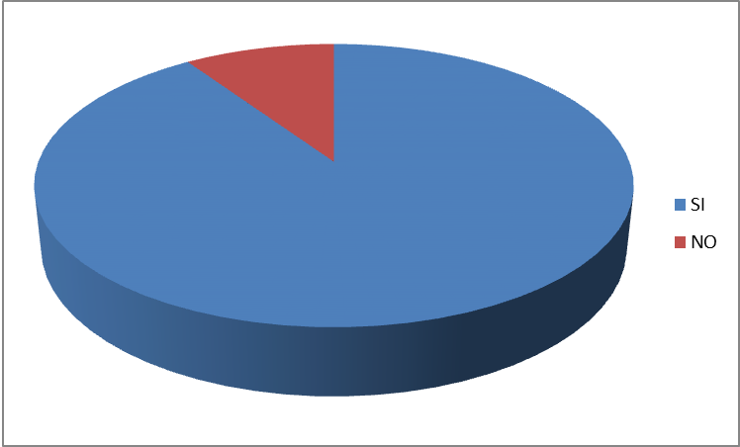
Consulta pública
¿Le parece adecuada la estructura de la Guía y sus apartados?
SI | 133
NO | 14
TOTAL | 147
% SI | 90,48%
% NO | 9,2%
Notes:
Presentada en la 6ª Sesión Anual Abierta de la Agencia Española de Protección de Datos
Sometida a consulta pública
147 respuestas recibidas

Slide 16
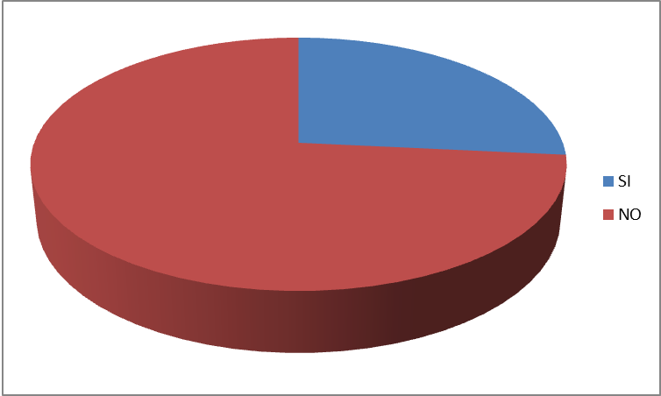
Consulta pública
¿Echa en falta algún punto importante no cubierto por la Guía?
SI | 39
NO | 108
TOTAL | 147
% SI | 26,53%
% NO | 73,47%
Notes:
Incluir un glosario
Correlacionar riesgos y medidas
Ejemplos prácticos y modelos de EIPD
Incluir resúmenes, esquemas y gráficos
Desarrollar una aplicación de gestión de riesgos
Más definición sobre medidas de seguridad
Metodología para la evaluación de riesgos e impactos
EIPD específicas para sectores o tipos de empresas
Decir cuáles son las medidas o garantías suficientes para la AEPD
Incidir más en el sector público

Slide 17
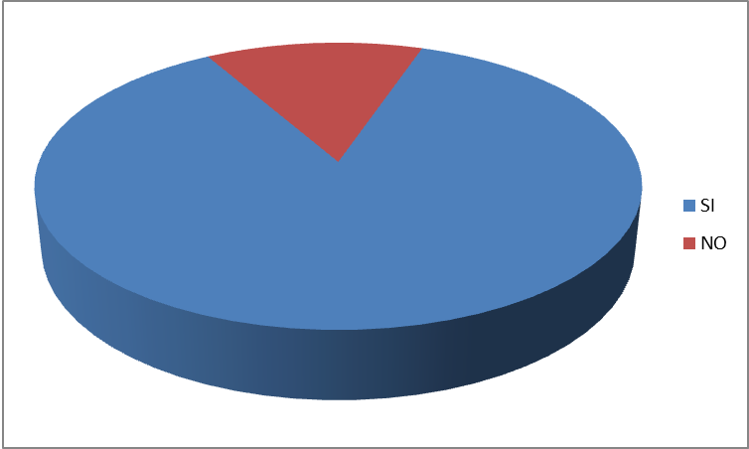
Consulta pública
¿Le parecen adecuados los criterios utilizados en la Guía para decidir sobre la necesidad de realización de una EIPD?
SI | 127
NO | 20
TOTAL | 147
% SI | 86,39%
% NO | 13,61%

Slide 18
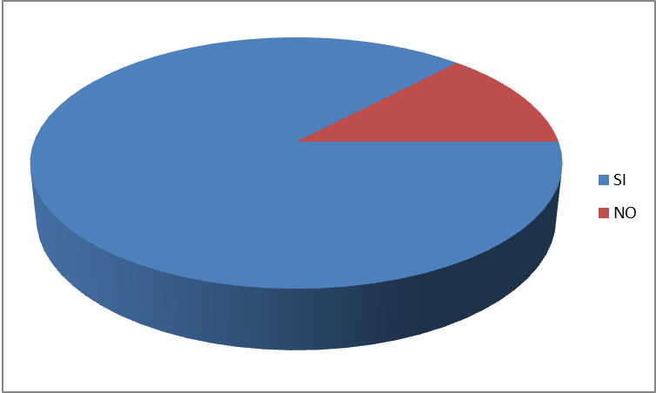
Consulta pública
¿Le parece útil y adecuada la relación de posibles riesgos para la privacidad que aparece en la Guía?
SI | 128
NO | 19
TOTAL | 147
% SI | 87,07%
% NO | 12,93%

Slide 19
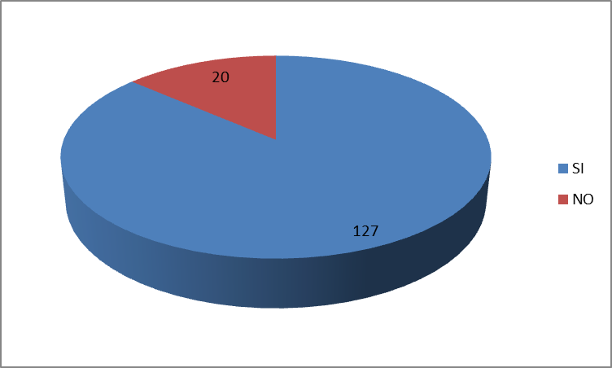
Consulta pública
¿Le parece correcto el apartado sobre la gestión de los riesgos identificados?
SI | 127
NO | 20
TOTAL | 147
% SI | 86,39%
% NO | 13,61%

Slide 20
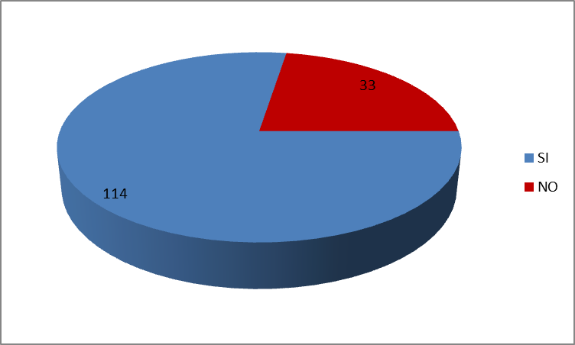
Consulta pública
¿Respondería la Guía a sus necesidades
si realizara una EIPD?
SI | 114
NO | 33
TOTAL | 147
% SI | 77,55%
% NO | 22,45%

Slide 21
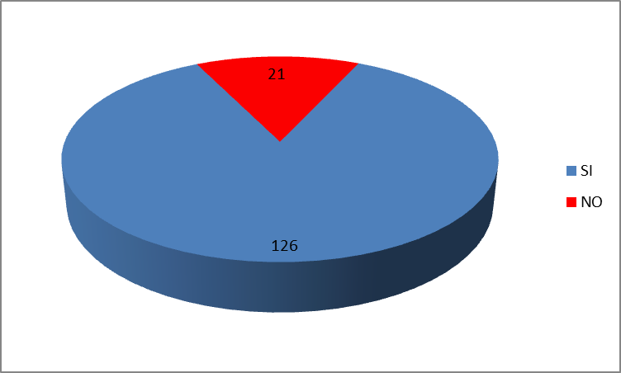
Consulta pública
¿Se plantearía incorporar esta herramienta a los procesos de su organización?
SI | 126
NO | 21
TOTAL | 147
% SI | 85,71%
% NO | 14,29%

Slide 22
Conclusiones
Las EIPD son instrumentos que pueden jugar un papel fundamental en la mejora de la protección de datos
Parte esencial de una nueva generación de herramientas y metodologías (PbD)
  Que buscan una aproximación proactiva a los retos de implantar garantías para la privacidad
Desarrollada con seriedad es un instrumento ideal para que los responsables puedan mostrar su compromiso y diligencia con los derechos de los ciudadanos y el cumplimiento de sus obligaciones
La AEPD desea que esta Guía
  Promueva la concienciación de las organizaciones
  Impulse la utilización de esta herramienta
para contribuir a la creación de confianza entre los ciudadanos en un tratamiento leal, lícito y transparente de sus datos personales

Slide 23

www.agpd.es

